Slide 1
Yapay Zeka
Minimum Yolun Bulunması (Algoritması)

Slide 2
Yapay Zeka Nedir
Yapay zeka; insan gibi davranışlar sergileme, sayısal mantık yürütme, hareket, konuşma ve ses algılama gibi birçok yeteneğe sahip yazılımsal ve donanımsal sistemler bütünüdür. Başka bir deyişle yapay zeka; bilgisayarların insanlar gibi düşünmesini sağlar.

Slide 3
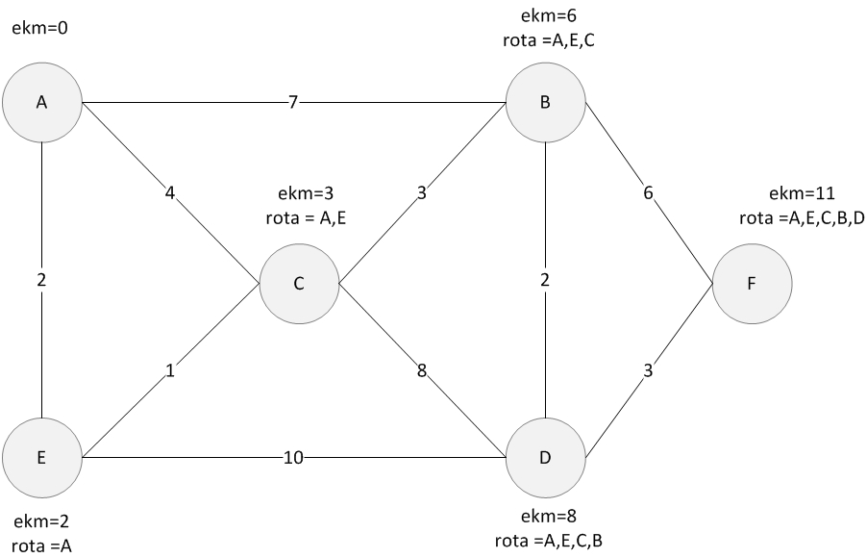
Dijkstra Algoritması
Bilgisayar bilimlerinde kullanılan ve algoritmayı literatüre kazandıran kişinin ismini taşıyan dijkstra algoritması, verilen bir şekilde (graph) en kısa yolu (shortest path) bulmak için kullanılır.

Slide 4
Belman Ford Algoritması
Bu algoritmanın amacı, bir şekil (graph) üzerindeki, bir kaynaktan (source) bir hedefe(target veya sink) giden en kısa yolu bulmaktır. Algoritma ağırlıklı şekiller (weighted graph) üzerinde çalışır ve bir anlamda Dijkstra algoritmasının iyileştirilmişi olarak düşünülebilir.

Slide 5
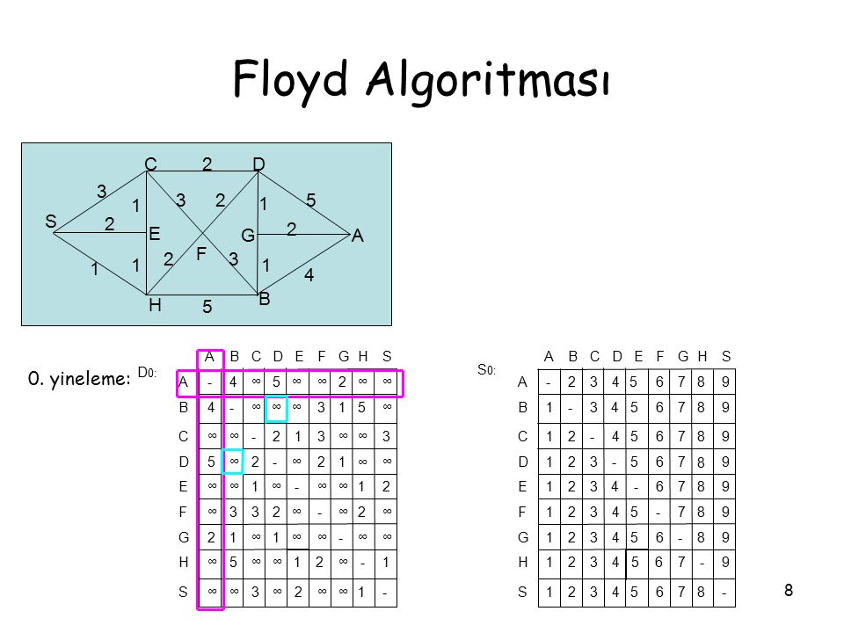
Floyd Algoritması
Floyd Algoriması, dijkstra algoritmasından daha geneldir. Çünkü şebekedeki herhangi en kısa yolu belirler.

Slide 6
Proje Bilgileri
Proje uygulama ortamı: NetBeans
Proje Kullanılacak Dil: Java
Yapımı: Dijkstra algoritması’nı kullanarak minimum yolu bulma programı yapılacaktır.

Slide 7
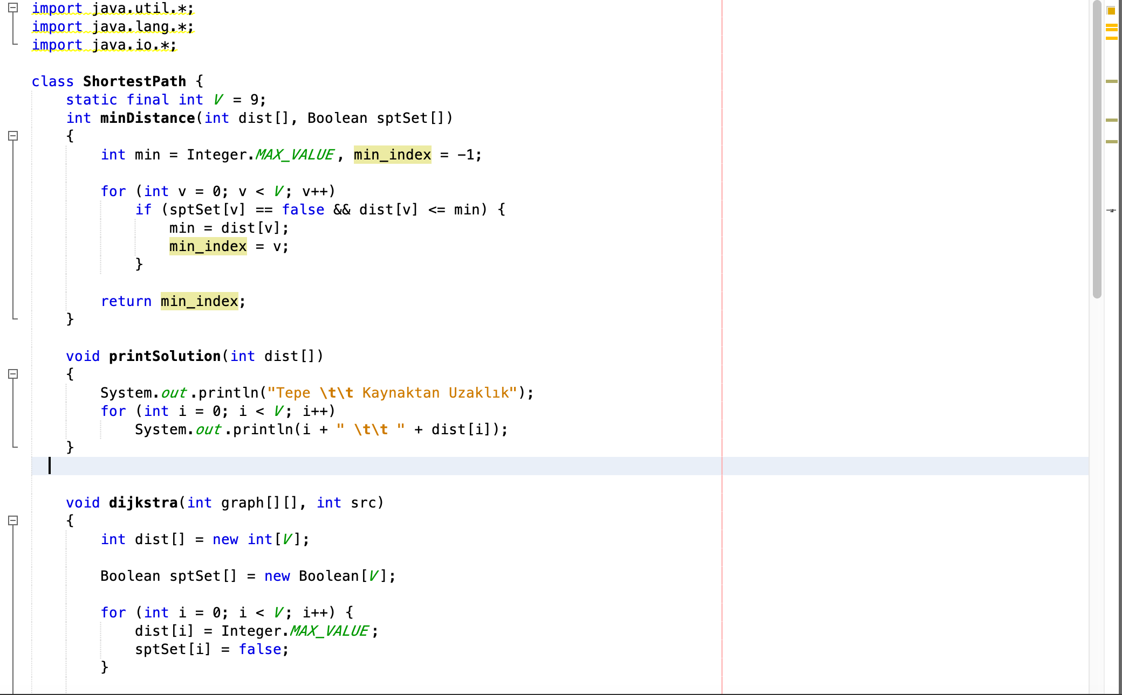
Kodlar

Slide 8
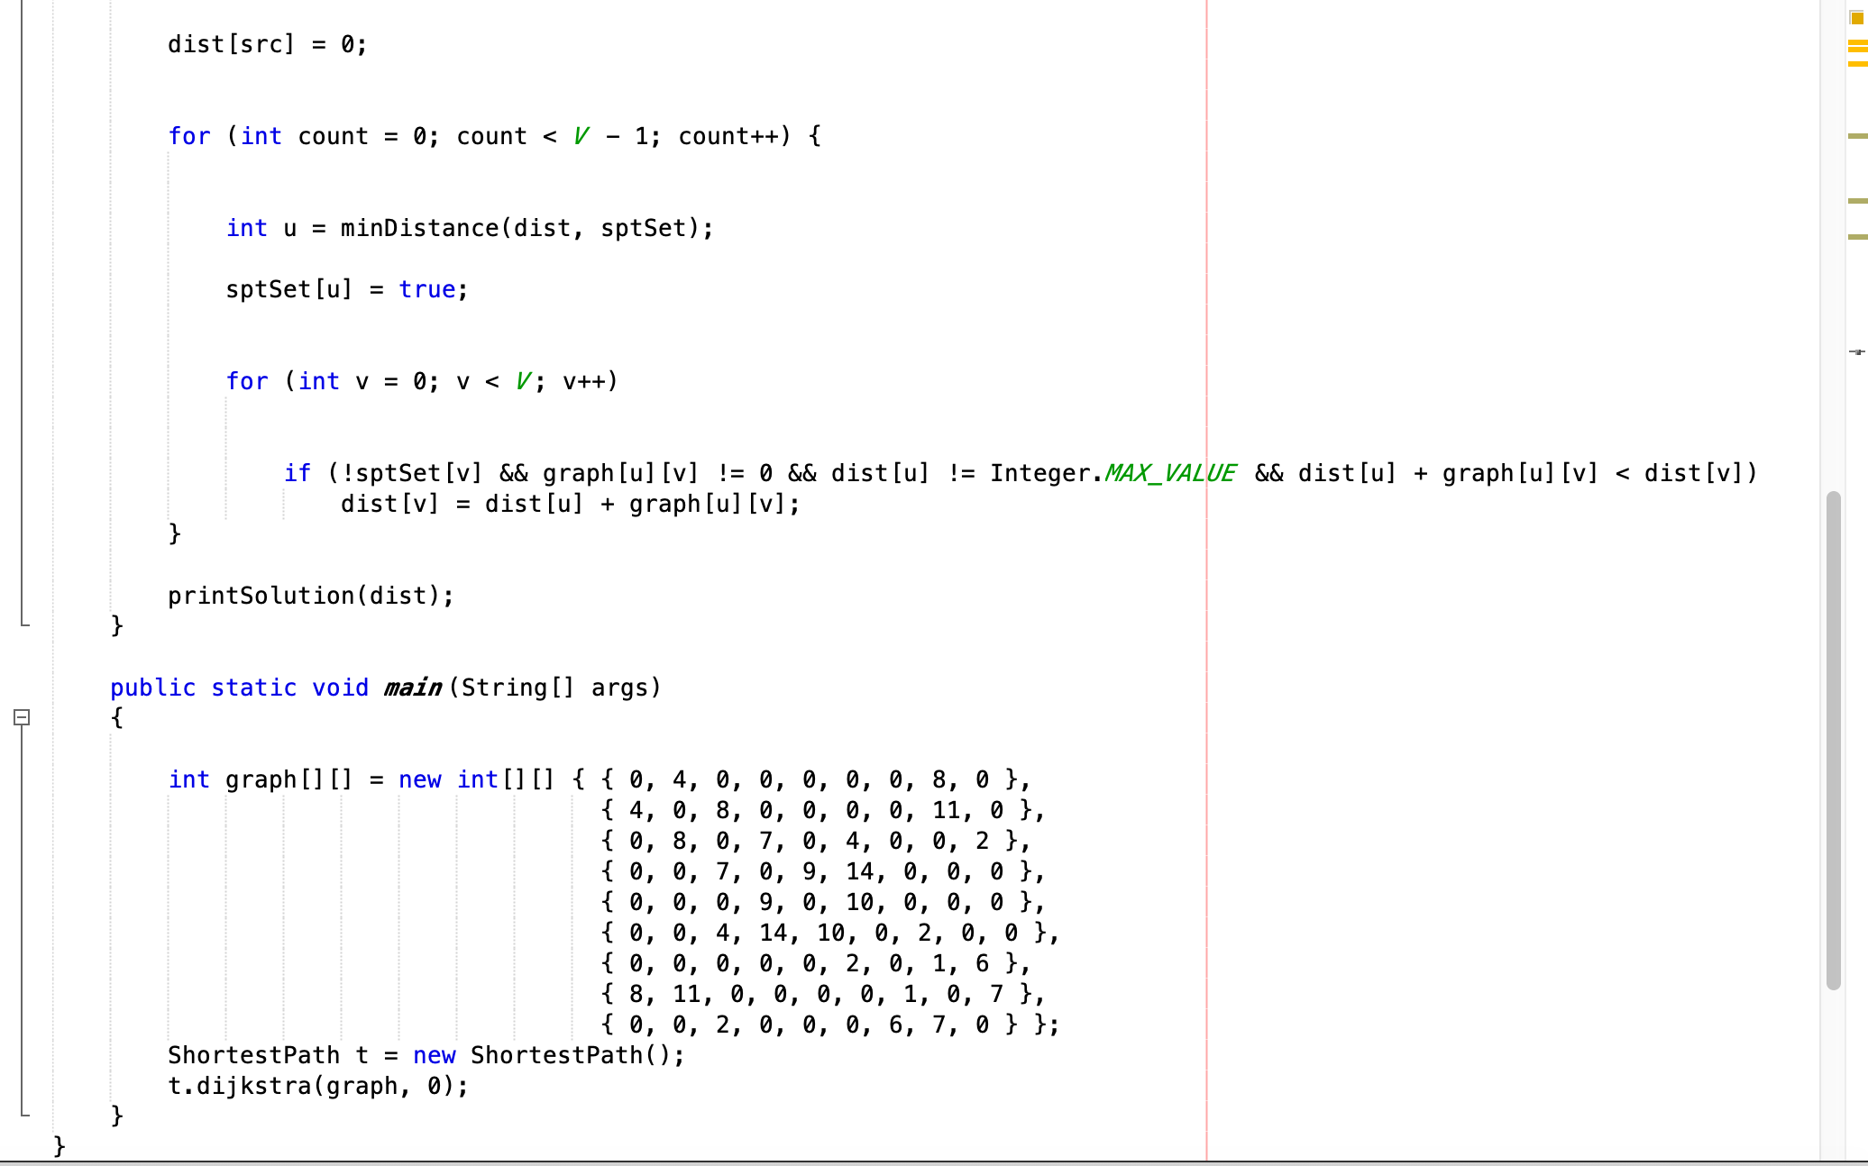
Kodlar

Slide 9
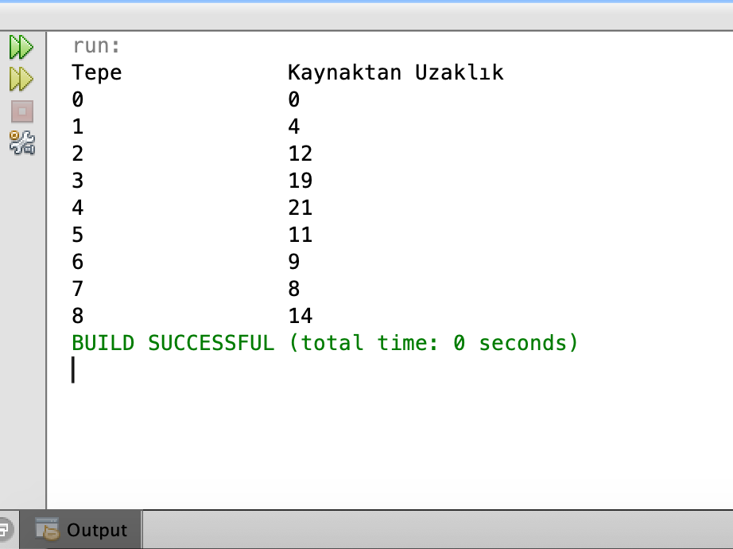
Çıktı

Slide 10
İzlediğiniz için Teşekkür Ederim
Hazırlayan: Kayra Yılmazer
18MY93021

